Slide 1
KEBUTUHAN PERANGKAT LUNAK
Rekayasa Perangkat Lunak
Pertemuan ke-2

Slide 2
Definisi Kebutuhan
Kebutuhan perangkat lunak adalah kondisi atau kemampuan yang harus dimiliki oleh perangkat lunak untuk memenuhi apa yang disyaratkan atau diinginkan oleh pemakai

Slide 3
Jenis Kebutuhan
Functional Requirements (FR) dan
Non-Functional Requirements (NFR)

Slide 4
Functional Requirements (FR)
Menggambarkan fungsionalitas sistem atau layanan-layanan sistem
Kebutuhan fungsional dapat berupa pernyataan-pernyataan tingkat tinggi tentang :
  Apa yang sistem harus lakukan
  Harus dapat menggambarkan layanan-layanan yang dapat diberikan oleh sistem kepada pengguna secara mendetail

Slide 5
Non Functional Requirements (NFR)
Non-functional requirements atau kebutuhan non-fungsional menentukan atribut atau kualitas secara keseluruhan dari suatu sistem.
Kebutuhan non-fungsional menempatkan batasan pada produk yang sedang dikembangkan, proses pengembangannya, dan menentukan batasan-batasan eksternal yang harus dipenuhi oleh produk tersebut.

Slide 6
Beberapa Kategori NFR
Keamanan (safety dan security)
Ketergunaan (usability)
Reliabilitas
Performansi

Slide 7
Jenis-jenis NFR (IEEE-Std 830-1993)
13 NFR yang harus disertakan dalam sebuah dokumen spesifikasi kebutuhan perangkat lunak (SRS)
Performance
Interface/Usability
Operational
Resource
Verification
Acceptance
    *critical system NFR
Documentation
Security
Portability
Quality
Reliability
Maintainability
Safety

Slide 8
Reliability
Memberikan batasan perilaku sistem pada saat beroperasi
  Availability – Ketersediaan sistem dalam memberikan layanan ketika diperlukan oleh pengguna
  Tingkat kegagalan – Seberapa sering sistem gagal untuk dapat memberikan layanan yang diharapkan oleh pengguna
Contoh : Sistem layanan X harus memiliki tingkat ketersediaan 999/1000 atau 99%.

Slide 9
Usability
Terkait dengan penentuan antarmuka dan interaksi pengguna dengan sistem
User manual yang terstruktur, pesan kesalahan yang informatif, fasilitas pertolongan, dan antarmuka yang konsisten dapat meningkatkan kebutuhan usability ini.

Slide 10
Performance
Memberikan batasan mengenai kecepatan operasional sebuah sistem
  Kebutuhan akan respon
  Kebutuhan throughput (keluaran)
  Kebutuhan akan pewaktuan (timing)
Contoh : Sistem Y harus mampu mengolah transaksi sekurang-kurangnya 8 transaksi dalam setiap detik.

Slide 11
Security
Kebutuhan akan keamanan disertakan dalam sistem untuk menjamin:
  Akses ke dalam sistem tanpa otorisasi tidak dimungkinkan
  Memastikan integritas sistem dari kecelakaan atau kerusakan
Contoh:
  Data hanya dapat diubah oleh administrator sistem
  Seluruh data harus di-backup setiap 24 jam, dan hasil backup-nya disimpan di lokasi yang berbeda dengan sistem
  Seluruh komunikasi antara client-server harus dienkripsi

Slide 12
Safety
Umumnya diasumsikan sebagai seluruh kebutuhan yang terkait dengan keamanan sistem
Umumnya sangat berhubungan dengan kebutuhan untuk memastikan keamanan dalam operasional sistem
  Kebutuhan untuk melindungi sistem
  Kebutuhan untuk menghindari kecelakaan dalam sistem maupun dalam menggunakan sistem.
Penggunaannya seringkali bergantung dengan budaya dan perilaku dalam organisasi

Slide 13
Contoh :
Sistem tidak mengizinkan pengoperasian alat/perangkat kecuali terdapat petugas di lokasi
Sistem tidak boleh memberikan obat kepada pasien dengan dosis yang lebih dari yang diizinkan oleh dokter pasien yang bersangkutan
Sistem tidak boleh beroperasi jika suhu di luar ruangan berada di bawah 4 derajat Celcius.
Petugas yang melaksanaan proses perawatan sistem harus menggunakan gelang anti-statik selama berada di dalam ruangan.

Slide 14
Hubungan antara kebutuhan user, kepentingan, dan NFR
Kebutuhan | Kepentingan | NFR
Fungsi | Kemudahan penggunaan Otoritas Akses Kemungkinan kegagalan sistem | Usability Security Reliability
Performansi | Penggunaan sumber daya Verifikasi performa Kemudahan antarmuka | Efficiency Verifiability Interoperability
Perubahan | Kemudahan perbaikan Kemudahan perubahan Kemudahan transport/lokasi penggunaan Kemudahan dalam meningkatkan kapasitas dan performa | Maintainability Flexibility Portability Expandability

Slide 15
Mengidentifikasi NFR
Umumnya NFR dapat dikenali dari “keinginan”, “kebutuhan”, atau “kepentingan” dari para stakeholders.
keinginan, kebutuhan, atau kepentingan tersebut umumnya bersifat non-fungsional
  Tujuan bisnis
  Karakteristik sistem
  Keamanan, performa, fungsionalitas, dan perawatan sistem

Slide 16
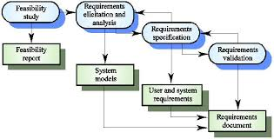
Proses rekayasa kebutuhan

Slide 17
Studi Kelayakan
Studi Kelayakan memutuskan apakah sistem software yang akan dibuat sudah mencakup seluruh aspek permasalahan
Melakukan studi untuk menguji apakah sistem:
• sudah sesuai dengan tujuan organisasi
• dapat dikembangkan dengan teknologi terkini dan dana yang tersedia
• dapat diintegrasikan dengan sistem lain yang sudah digunakan

Slide 18
Elisitasi Kebutuhan
Elisitasi kebutuhan adalah sekumpulan aktivitas yang ditunjukkan untuk menemukan kebutuhan suatu sistem melalui komunikasi dengan pelanggan, pengguna sistem dan pihak lain yang memiliki kepentingan dalam pengembangan sistem (Sommerville and Sawyer 1997). Sejalan dengan proses rekayasa kebutuhan secara keseluruhan, elisitasi kebutuhan bertujuan untuk (Leffingwel, 2000) :
1. Mengetahui masalah apa saja yang perlu dipecahkan dan mengenali batasan-batasan sistem.
2. Mengenali siapa saja para pemangku kepentingan.
3. Mengenali tujuan dari sistem yaitu sasaran-sasaran yang harus sistem capai.

Slide 19
Analisis Kebutuhan
Analisis kebutuhan perangkat lunak dapat diartikan sebagai:
  • Proses mempelajari kebutuhan pemakai untuk mendapatkan definisi kebutuhan sistem atau perangkat lunak [IEE93].
  • Proses untuk menetapkan fungsi dan unjuk kerja perangkat lunak, menyatakan antarmuka perangkat lunak dengan elemen-elemen sistem lain, dan menentukan kendala yang harus dihadapi oleh perangkat lunak [PRE01].

Slide 20
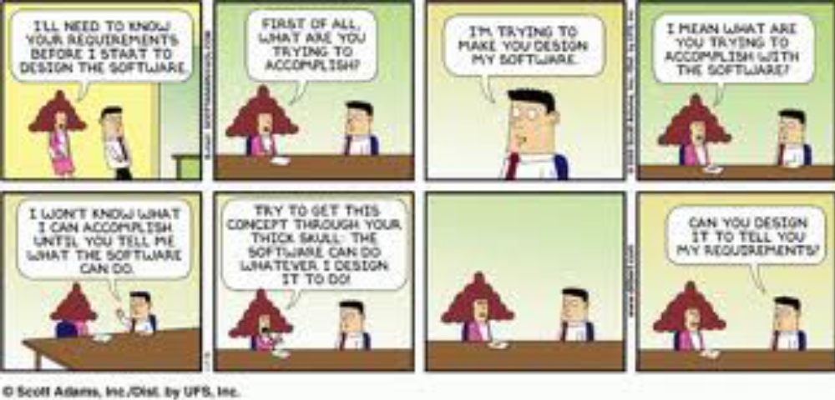
Permasalahan pada Analisis Kebutuhan
Pemangku kepentingan sering tidak mengetahui apa yang diinginkan dan mengungkapkan keinginannya dalam kalimat yang umum.

Slide 21
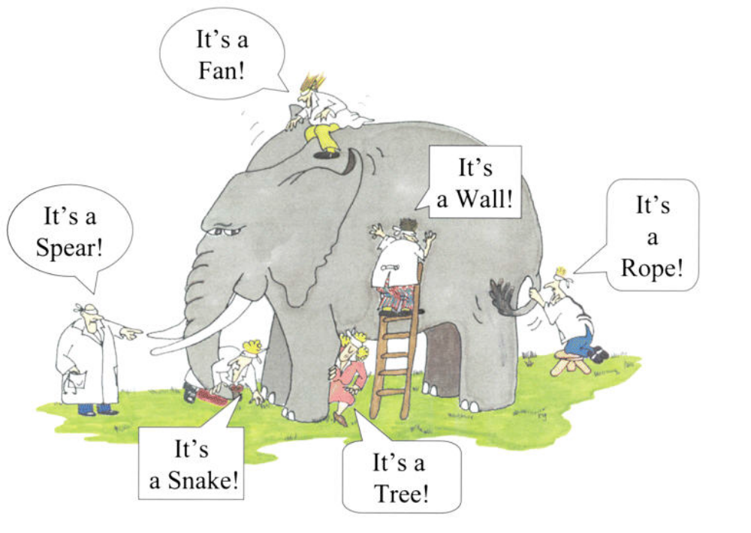
Permasalahan pada Analisis Kebutuhan..(2)
Beberapa pemangku kepentingan memiliki permintaan yang berbeda-beda yang dinyatakan dalam cara yang berbeda pula.

Slide 22

Permasalahan pada Analisis Kebutuhan...(3)
“informasi neraca bisa saya
lihat kapan saja"
“saya ingin data yang dimasukkan
oleh Bagian Penjualan bisa langsung
dijurnal”
Pemangku kepentingan mengungkapkan permintaan dalam istilah bidang pekerjaannya, sehingga perekayasa kebutuhan yang tidak memiliki pengalaman di bidang kerja pemesan harus memahami permintaan tersebut.

Slide 23
Permasalahan pada Analisis Kebutuhan..(4)
Faktor politik dapat mempengaruhi kebutuhan sistem.
Lingkungan bisnis dan ekonomi yang bersifat dinamis.

Slide 24
Mendefinisikan Kebutuhan
Pada tahap ini, kebutuhan pemakai yang belum terstruktur tersebut dianalisis, diklasifikasikan, dan diterjemahkan menjadi kebutuhan fungsional dan non fungsional perangkat lunak.

Slide 25
Mendefinisikan Kebutuhan...(2)
Sebagai contoh,
Kebutuhan pemakai
(Bagian Akuntansi)
Kebutuhan fungsional:
  entry dan rekam data transaksi penjualan.
  retrieve nilai transaksi penjualan untuk periode tertentu (sesuai periode yang diinputkan melalui keyboard).
  rekam nilai akumulasi transaksi penjualan periode tertentu ke jurnal umum berikut account pasangannya (kas).
“saya ingin data yang dimasukkan oleh Bagian Penjualan bisa langsung dijurnal”.

Slide 26
Mendefinisikan Kebutuhan...(3)
Kebutuhan non fungsional:
  proses jurnal hanya dapat dilakukan sekali setelah data transaksi penjualan direkam.
  ada jaringan lokal untuk menghubungkan perangkat lunak aplikasi di Bagian Penjualan dengan perangkat lunak aplikasi di Bagian Akuntansi
  ada otoritas pemakaian perangkat lunak dan akses data.

Slide 27
Petunjuk Penulisan Requirements
Gunakan format yang standar dan gunakan pada seluruh kebutuhan yang dituliskan
Gunakan bahasa yang konsisten dan tidak membingungkan atau ambigu.
Gunakan kata “harus” pada kondisi kebutuhan yang memang harus dipenuhi oleh sistem, dan gunakan kata “seharusnya/sebaiknya” untuk menuliskan kondisi kebutuhan yang diinginkan.
Hindari penggunaan bahasa yang terlalu bersifat teknis dalam penulisan requirements.

Slide 28
Be S.M.A.R.T
Specific
  Spesifik dan detail
Measurable
  Dapat diukur
Attainable
  Dapat dicapai
Realistic
  Realistis
Tangible
  Berwujud atau dapat diwujudkan

Slide 29
Membuat Dokumen Spesifikasi Kebutuhan
Semua kebutuhan yang telah didefinisikan selanjutnya dibuatkan dokumentasinya, yaitu Spesifikasi Kebutuhan Perangkat Lunak (SKPL) atau Software Requirements Specification (SRS).
SKPL yang dibuat harus dapat menyatakan secara lengkap apa yang dapat dilakukan oleh perangkat lunak, termasuk deskripsi lengkap dari semua antarmuka yang digunakan.
SKPL bisa terdiri dari banyak dokumentasi yang saling melengkapi.

Slide 30
Validasi Kebutuhan
Bertujuan untuk meyakinkan bahwa kebutuhan yang sudah didefinisikan sesuai dengan yang diinginkan pengguna
Menghindari Kesalahan pendefinisian kebutuhan karena akan menyebabkan penambahan biaya yang besar
Memperbaiki definisi kebutuhan setelah software dikirim akan menyebabkan peningkatan biaya hingga 100 kali.

Slide 31
Struktur Dokumen SRS
Pendahuluan
  Pengantar
  Daftar Istilah
  Daftar Revisi
Deskripsi Umum
  Penjelasan sistem secara umum
Spesifikasi Kebutuhan
  Arsitektur sistem
  Spesifikasi kebutuhan sistem
    FR dan NFR
  Model-model sistem
  Evolusi sistem
Lampiran
Index

Slide 32
Berikut ini contoh sebuah dokumen kebutuhan sistem untuk pengembangan sistem informasi perpustakaan berbasis komputer :

Slide 33
FUNCTIONAL REQUIREMENT
Sistem harus dapat melakukan entri buku yang berhubungan dengan pendataan buku:
a. User bisa memasukkan berbagai jenis buku beserta dengan kode buku, kategori buku, judul buku, penerbit, pengarang, jumlah halaman, ISBN buku dan lain-lain
b. User bisa menambahkan koleksi buku baru yang akan keluarkan
c. User bisa menghitung berapa jumlah koleksi buku yang ada secara keseluruhan
d. User dapat menampilkan berapa jenis atau kategori koleksi buku yang ada beserta dengan jumlahnya
e. User dapat menampilkan jenis buku berdasarkan ketegori tertentu beserta jumlah bukunya

Slide 34
FUNCTIONAL REQUIREMENT....(2)
f. User dapat mencari koleksi buku berdasarkan pengarang, penerbit, judul, dan lain-lain
g. User dapat menampilkan nama buku yang paling sering di pinjam
h. User dapat mengganti beberapa kode buku dan lain-lain yang berhubungan dengan buku
i. User dapat menghapus beberapa jenis buku, judul buku dan lain-lain yang sudah rusak atau hilang
j. User dapat mengurutkan buku berdasarkan kodenya, judul buku, jumlah halaman, dan lain-lain
k. User dapat menampilkan buku yang belum diberi kode
l. User dapat mengelompokkan buku berdasarkan pengarang dan judul buku apa saja yang telah ditulis yang ada di perpustakaan

Slide 35
NON FUNCTIONAL REQUIREMENT
Operasional
Digunakan pada system operasi Microsoft Windows XP®, Microsoft Windows® NT, Microsoft Windows®2000
Spesifikasi computer minimum Pentium III-
Kebutuhan memori 128 MB – 256 MB RAM
Bisa dilengkapi barcode reader
Printer untuk mencetak kartu anggota dan laporan keuangan maupun yang lain-lain
Security
a. Dilengkapi password untuk sistem aplikasinya maupun databasenya
b. Dilengkapi dengan kamera untuk mengawasi anggota yang membaca di ruang baca dan ruang penyimpanan tas yang tersambung kekomputer

Slide 36
NON FUNCTIONAL REQUIREMENT....(2)
Informasi
a. Digunakan untuk menginformasikan apabila password yang di masukkan oleh user salah
b. Digunakan untuk menampilkan prosedur pendaftaran anggota baru
Performance
a. Waktu untuk transaksi peminjaman buku dibatasi 2 menit
b. Waktu untuk transaksi pengembalian buku di batasi 1 menit

